Slide 1

Segurança Ambiental e do Trabalho
ETEC Jorge Street
Manutenção Automotiva
Aula 3: Segurança na Oficina Mecânica
Prof. Luiz A. Carnielli

Slide 2
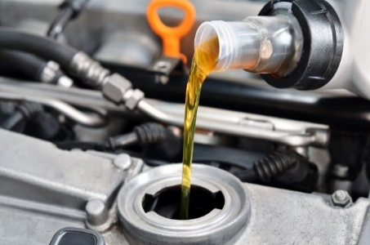
Qualidade e Segurança na Oficina Mecânica
Responsabilidade Social: Aspectos Ambientais
http://www.sebraesp.com.br
Geração de Efluentes Líquidos Contaminação do solo e do lençol freático
Emissões atmosféricas de gases Contaminação da atmosfera por gases de efeito estufa (R12, CFC, R134A)
Geração de Resíduos Sólidos Poluição do solo, rios e córregos
Geração de Ruído Perturbação da fauna e ciclos naturais
Consumo de Recursos Naturais Extinção do recurso natural e ambiente natural de flora e fauna
Vazamentos Contaminação do solo e lençol freático
Óleos Lubrificantes usados e o Meio Ambiente
Resolução CONAMA 362/2005
Óleo lubrificante usado é Resíduo Perigoso ➔ Destinação Final: reciclagem através do Rerrefino
Composição final do óleo usado:
compostos oxigenados (ácidos orgânicos e cetonas)
compostos aromáticos polinucleares de viscosidade elevada, resinas e lacas
aditivos que foram adicionados ao básico: anti-oxidantes, anticorrosivos, anti-ferrugem, anti-espumantes, etc
metais de desgaste dos motores e máquinas lubrificadas: chumbo, cromo, bário e cádmio
contaminantes diversos, como água, combustível não queimado, poeira e outras impurezas
ETEC Jorge Street I Manutenção Automotiva

Slide 3
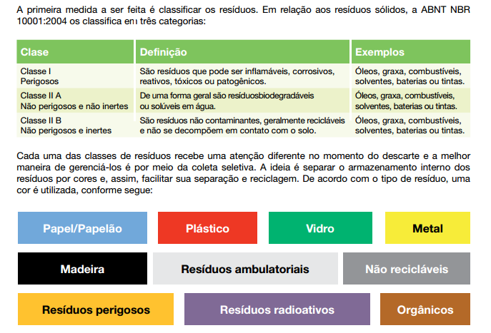
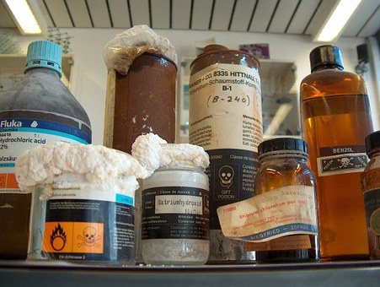
Qualidade e Segurança na Oficina Mecânica
Responsabilidade Social – ABNT NBR 10.004:2004
http://www.sebraesp.com.br
Classificação dos Resíduos Sólidos
ETEC Jorge Street I Manutenção Automotiva

Slide 4
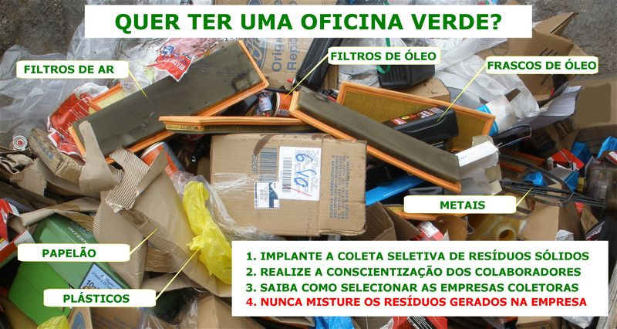
Qualidade e Segurança na Oficina Mecânica
Responsabilidade Social – Descarte Correto
http://www.sebraesp.com.br
Cores padronizadas
ETEC Jorge Street I Manutenção Automotiva

Slide 5
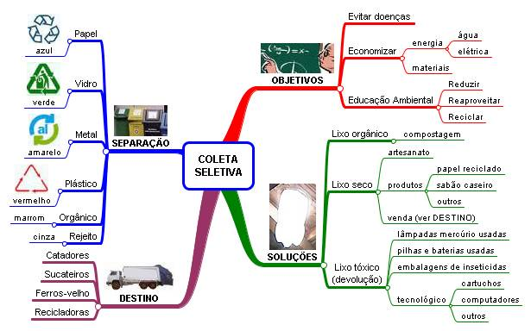
Qualidade e Segurança na Oficina Mecânica
Responsabilidade Social – Descarte Correto
ETEC Jorge Street I Manutenção Automotiva

Slide 6
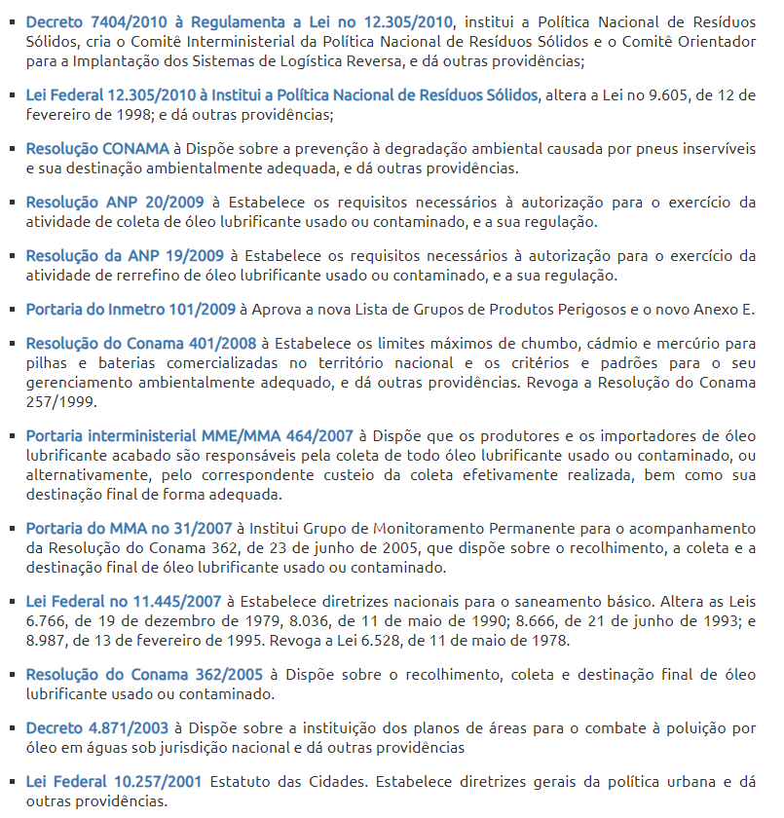
Qualidade e Segurança na Oficina Mecânica
Legislação Ambiental no Brasil
x
x
x
x
x
x
ETEC Jorge Street I Manutenção Automotiva

Slide 7
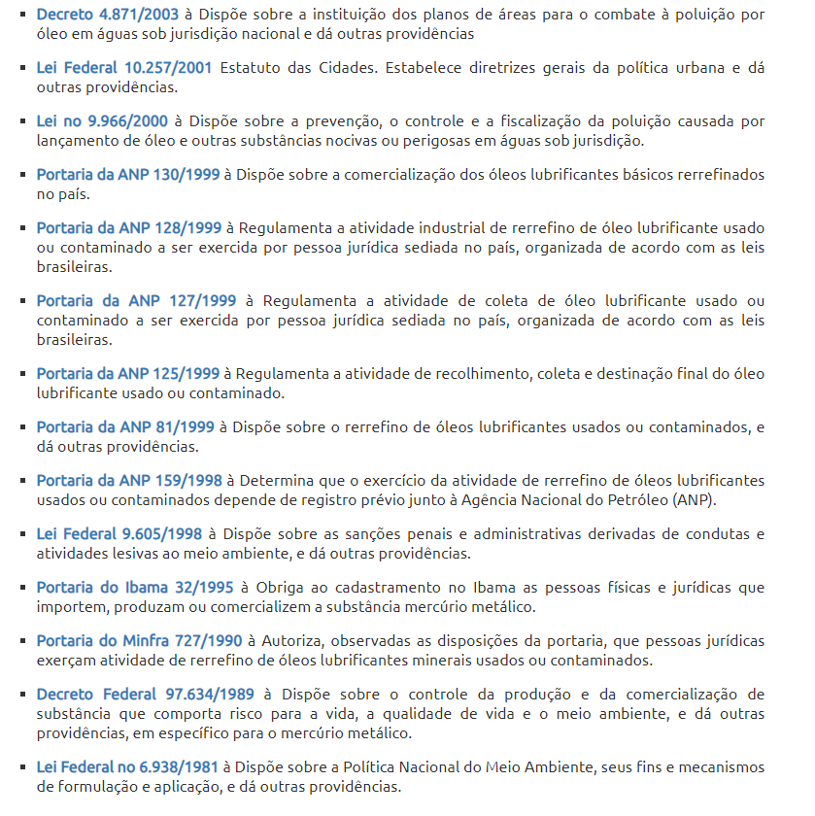
Qualidade e Segurança na Oficina Mecânica
Legislação Ambiental no Brasil
x
x
x
x
x
x
x
x
ETEC Jorge Street I Manutenção Automotiva

Slide 8

Qualidade e Segurança na Oficina Mecânica
Responsabilidade Social: Segurança do Trabalho
NR 5 Comissão Interna de Prevenção de Acidentes (CIPA)
NR 6 Equipamento de Proteção Individual
NR 7 Programa de Controle Médico de Saúde Ocupacional
NR 8 Edificações
NR 9 Programa de Prevenção de Riscos Ambientais
NR10 Instalações e Serviços em Eletricidade
NR 11 Transporte, Movimentação, Armazenagem e Manuseio de Materiais
NR 12 Segurança no Trabalho em Máquinas e Equipamentos
NR 15 Atividades e Operações Insalubres
NR 16 Atividades e Operações Perigosas
NR 17 Ergonomia
NR 20 Líquidos Combustíveis e Inflamáveis
NR 23 Proteção contra incêndios
NR 24 Condições Sanitárias e de Conforto nos Locais de Trabalho
NR 25 Resíduos Industriais
NR 26 Sinalização de Segurança
NR 28 Fiscalização e Penalidades
ETEC Jorge Street I Manutenção Automotiva

Slide 9
OBRIGADO!
Prof. Luiz A. Carnielli

Slide 10

ETEC Jorge Street
Manutenção Automotiva
Aula 4 – Uma abordagem sobre o Meio Ambiente
-Esse é o Nosso Mundo?
Prof. Luiz Antonio Carnielli

Slide 11
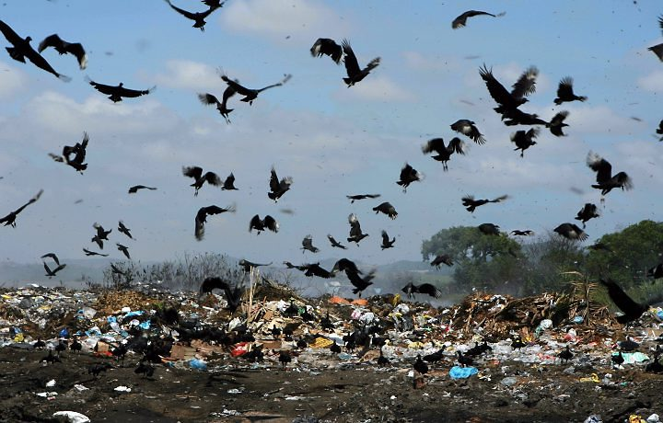
Uma Abordagem sobre o Meio Ambiente
Esse é o nosso mundo?

Slide 12
Uma Abordagem sobre o Meio Ambiente
Tecnologia e Recursos Naturais
A Revolução Industrial ➔ intenso crescimento populacional ➔ produção de alimentos, combate às pragas, construção de habitações, fabricação de roupas, remédios, meios de transporte ➔ quantidades cada vez maiores de energia e matérias-primas
As fontes de energia:
Renováveis, Não renováveis e Inesgotáveis
Renováveis (animais, vegetação, água), quando utilizados de forma correta podem se renovar
Não renováveis (petróleo, ferro, ouro), recursos naturais que de forma alguma se renovam ou demoram muito tempo para se formar
Inesgotáveis (sol, vento), não se acabam ou podem durar por um período de tempo longo o suficiente para ultrapassar a barreira dos bilhões
de anos, como o sol

Slide 13
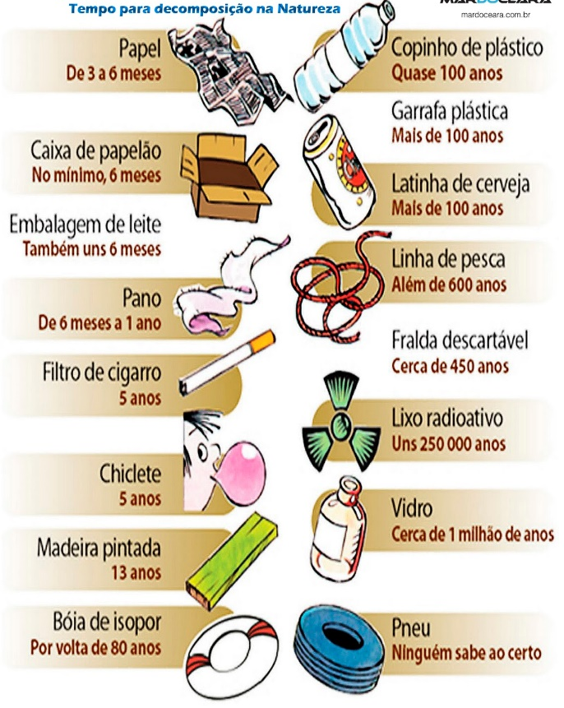
Uma Abordagem sobre o Meio Ambiente
Danos ao Meio Ambiente

Slide 14
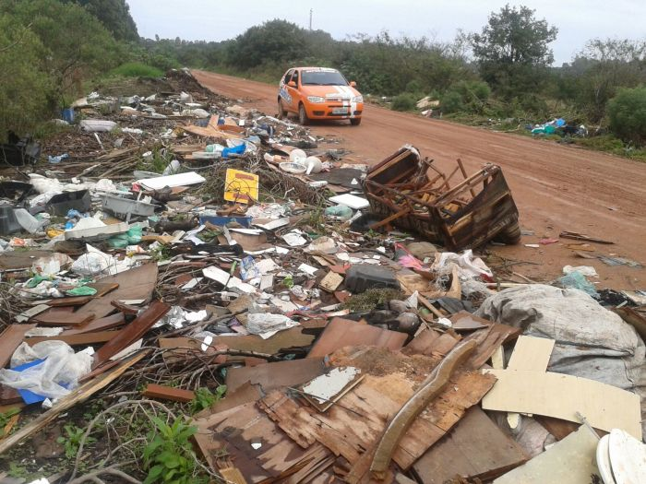
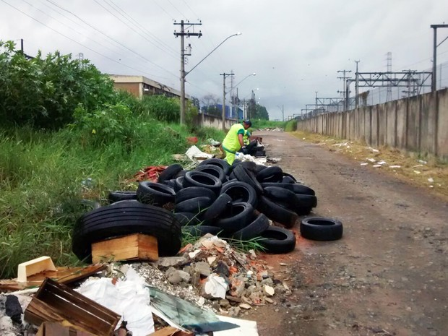
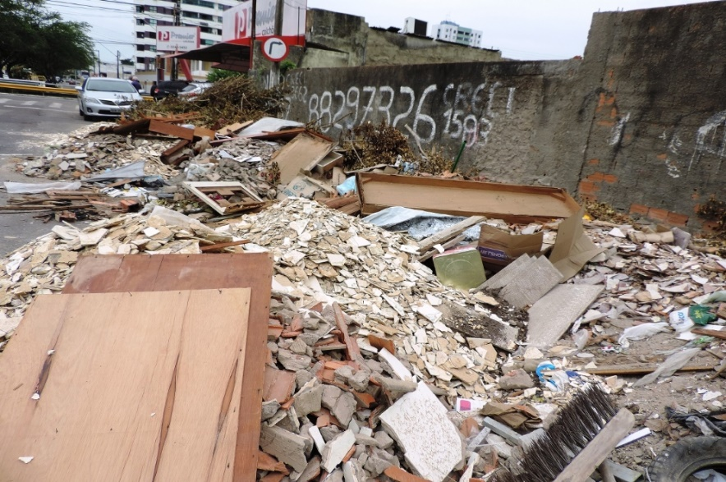
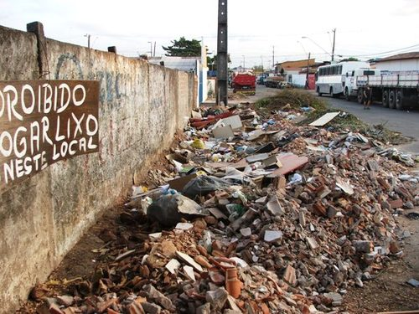
Uma Abordagem sobre o Meio Ambiente
Esse é o nosso mundo?

Slide 15
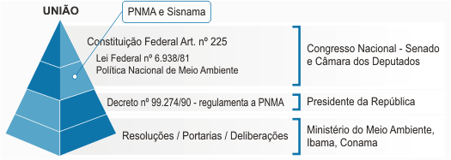
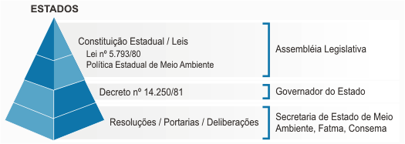
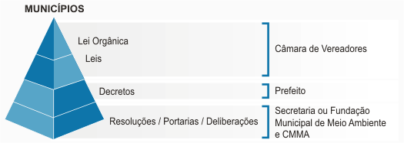
Uma Abordagem sobre o Meio Ambiente
Gerenciamento Ambiental no Brasil

Slide 16
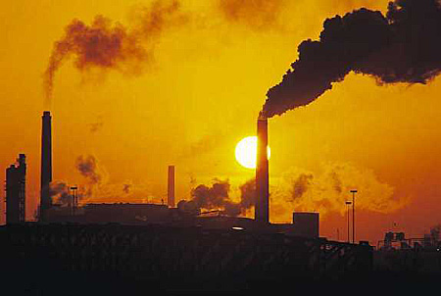
Uma Abordagem sobre o Meio Ambiente
Lei Federal 6.938, de 31/08/1981 - PNMA
Legislação é instrumento da Política Nacional do Meio Ambiente - PNMA
é poder e dever do Poder Público, exigi-lo
Tornou obrigatório o licenciamento ambiental
Criou instrumentos como o estudo de impacto ambiental
Aumentou a fiscalização e criou regras mais rígidas para atividades de mineração, construção de rodovias, exploração de madeira e construção de hidrelétricas.

Slide 17
Uma Abordagem sobre o Meio Ambiente
Lei da Ação Publica – 7.347/85
Lei de interesses difusos, trata da ação civil publica de responsabilidades por danos causados ao meio ambiente, ao consumidor e ao patrimônio artístico, turístico ou paisagístico
Lei de Crimes Ambientais – Decreto 3.179/88
Instituiu punições administrativas e penais para pessoas ou empresas que agem de forma a degradar a natureza. Atos como poluição da água, corte ilegal de árvores, morte de animais silvestres tornaram-se crimes ambientais
Lei dos Agrotóxicos – 7.802/89
Regulamenta desde a pesquisa e fabricação dos agrotóxicos até sua comercialização, aplicação, controle, fiscalização e também o destino da embalagem
Brasil, uma das maiores produções de alimentos no mundo
entre os 10 maiores consumidores de agrotóxicos do planeta
de acordo com dados da Organização das Nações Unidas para Agricultura e Alimentação (FAO), ocupamos o 7º lugar na relação da quantidade de produtos aplicados por hectare de terra cultivada
no volume total, o Ministério do Meio Ambiente brasileiro informa que estamos em 1º lugar.

Slide 18
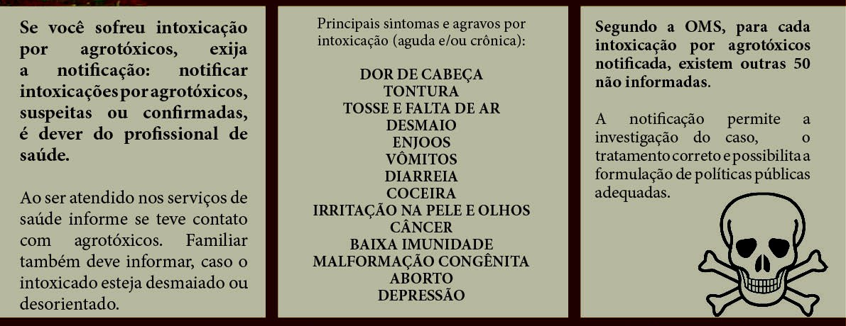
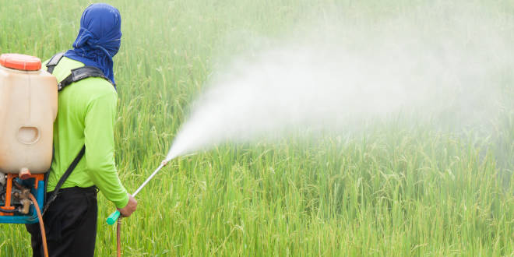
Uma Abordagem sobre o Meio Ambiente
Intoxicação por agrotóxicos

Slide 19
Uma Abordagem sobre o Meio Ambiente
Defensivos Agrícolas ?
Produtos químicos, físicos ou biológicos usados no controle de seres vivos, insetos, plantas daninhas e doenças que atingem o ciclo de uma cultura
Conhecidos também por agrotóxicos, pesticidas, praguicidas ou defensivos agrícolas
Permitem também a sustentabilidade da produção agrícola, que mantém o Brasil como um dos maiores produtores e exportadores de alimentos do mundo
Bancada ruralista: alterar de agrotóxico para produtos fitosanitários
Poluem o solo e geram problemas de saúde à população
Opções: alimentos modificados!
OGM (Organismo Geneticamente Modificado), segundo a legislação brasileira, é todo o organismo que tiver seu DNA modificado por meio de qualquer técnica de Engenharia Genética e tiver fragmentos de DNA/RNA exógeno no produto final
Transgênicos: organismos que tiveram seu código genético modificado por meio da biotecnologia
Dessa forma, todo transgênico é OGM, mas nem todo OGM é transgênico

Slide 20

Uma Abordagem sobre o Meio Ambiente
Aplicação da biotecnologia no nosso cotidiano
Na agricultura:
soja, milho, algodão, canola e cana-de-açúcar tolerantes a herbicidas, resistentes a insetos, vírus, estresses abióticos (seca, solos salinos, excesso de água) e/ou com composição nutricional melhorada
Na saúde:
tratamentos por meio de terapias gênicas, medicamentos para o tratamento de câncer, insulina produzida a partir de microrganismos transgênicos, mosquito da dengue geneticamente modificado para combater a transmissão da doença, vacinas veterinárias e humanas
Na agricultura:
salmão transgênico que cresce mais rápido
Na indústria de alimentos:
uso de microrganismos transgênicos na produção de queijos, vinhos, cervejas e pães
Na indústria química:
uso de enzimas produzidas por microrganismos geneticamente modificadas para decomposição de moléculas de gordura em detergentes

Slide 21
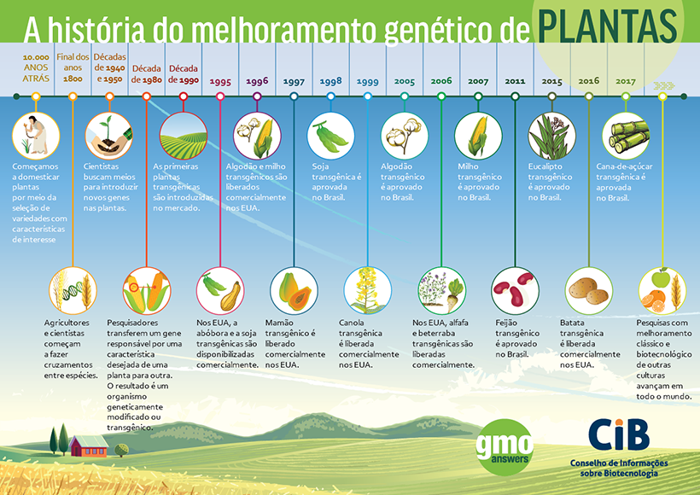
Uma Abordagem sobre o Meio Ambiente
Alimento transgênico
Canola: canadian oil, low acid (“óleo canadense de baixa acidez”)
Obs.: PLC 34/2015: propõe o fim do símbolo nas embalagens

Slide 22
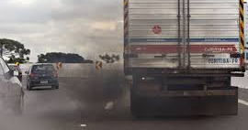
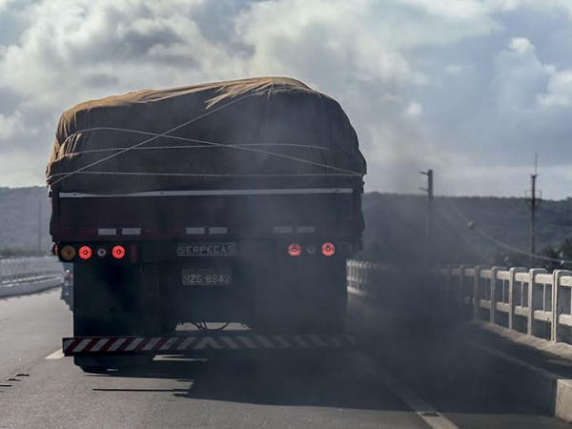
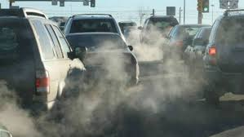
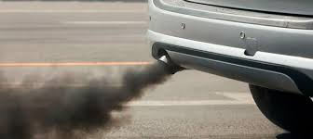
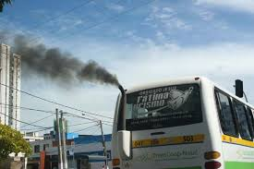
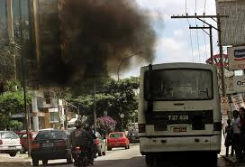
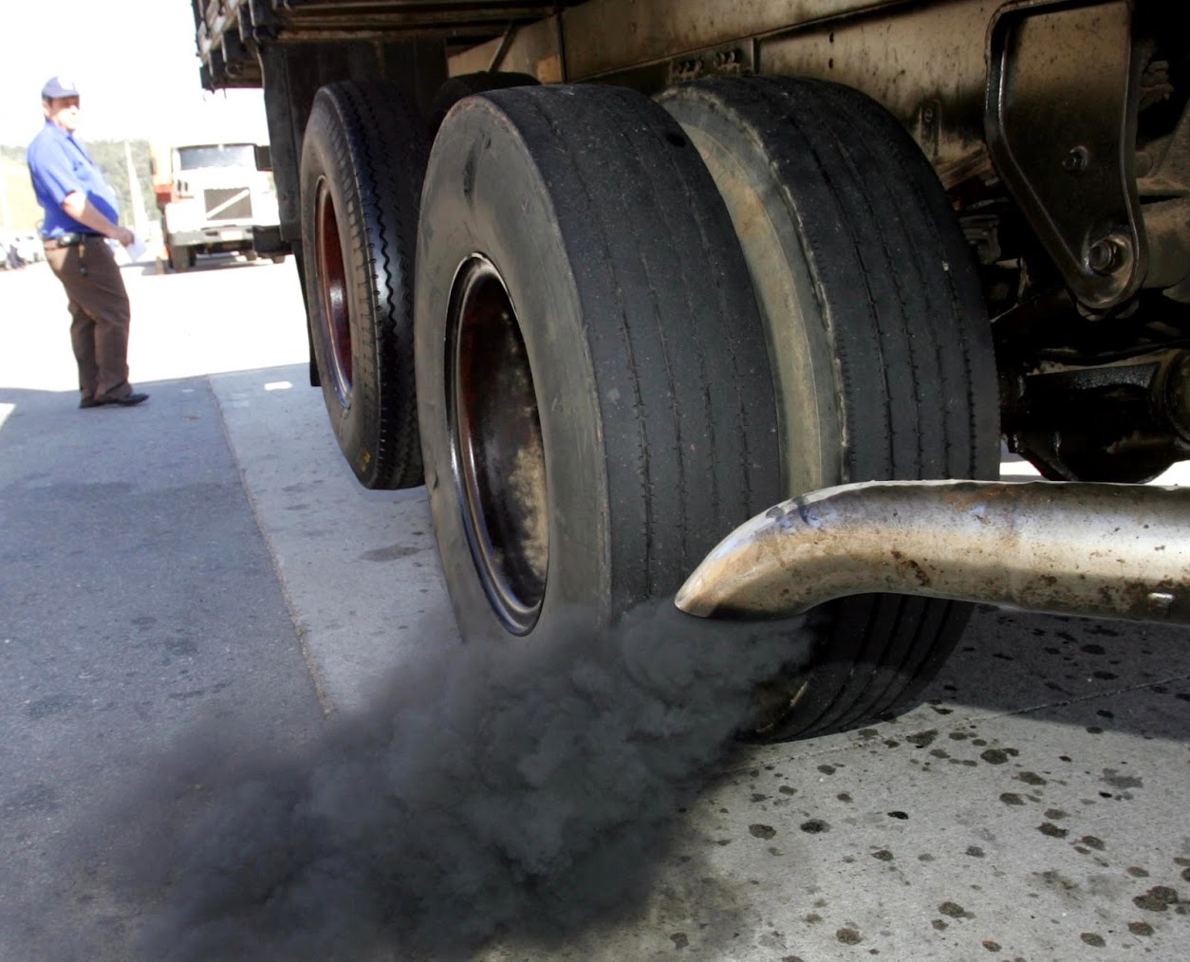
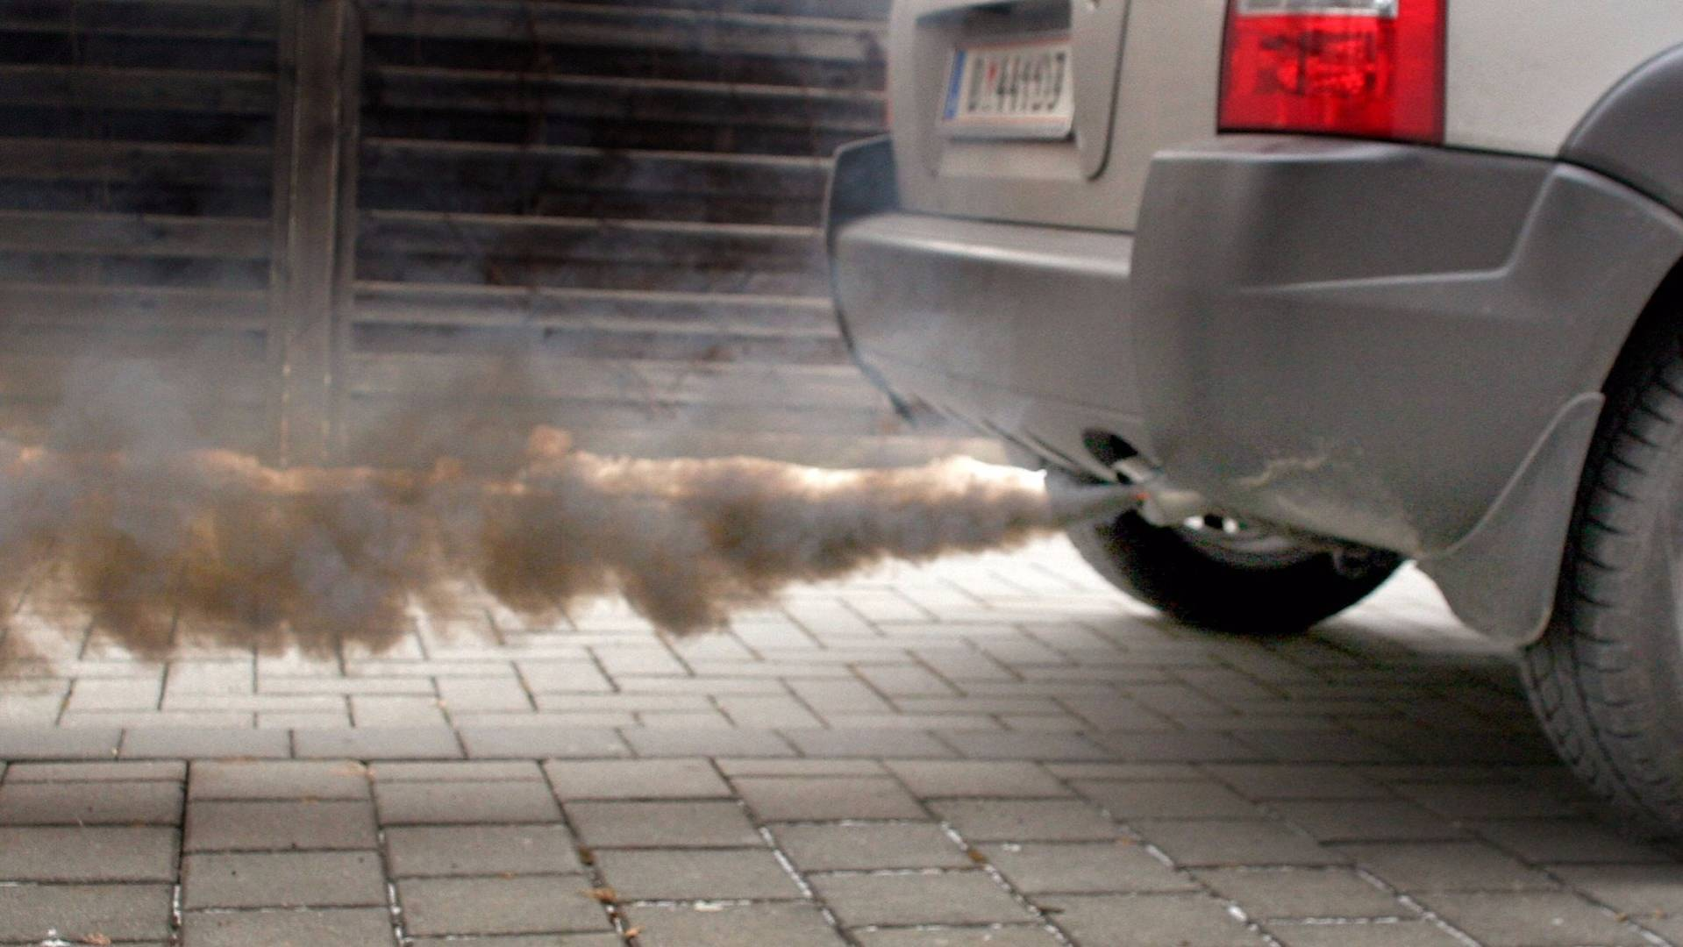
Uma Abordagem sobre o Meio Ambiente
Esse é o nosso mundo?

Slide 23
Uma Abordagem sobre o Meio Ambiente
Emissões de poluentes
Monóxido de carbono – CO
Inodoro, incolor, resíduo da queima incompleta de combustíveis
Asfixiante sistêmico
Dióxido de nitrogênio – NO2
Ataca a pele, mucosas e vias respiratórias com inflamações e degenerações celulares
Dióxido de Enxofre – SO2
Transforma-se em ácido sulfuroso nas mucosas respiratória lesando os pulmões cronicamente
Hidrocarbonetos
São irritantes e provocam anemia e leucopenia (diminuição dos glóbulos vermelhos e brancos)
Provocam câncer
Aldeídos – Etanol
Ácido e acético que polui o ar mas é extremamente reativo
É irritante e narcótico
http://www.mpsp.mp.br/portal/page/portal/Criminal/Criminal_Juri_Jecrim/Jecrim_Artigos
Prof. Luiz A. Carnielli

Slide 24
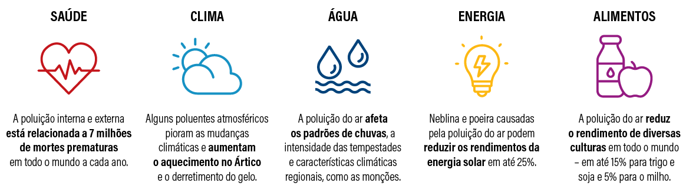
Uma Abordagem sobre o Meio Ambiente
Emissões de poluentes
Material particulado
Resíduo do diesel, constitui a fuligem da fumaça escura que sai dos escapamentos
As partículas pequenas penetram nos pulmões provocando danos aos tecidos celulares
https://wribrasil.org.br/sites/default/files/uploads/poluicao-do-ar-
Efeito Estufa
É a elevação da temperatura provocada pelo gás carbônico (CO2)
Com a camada de ozônio comprometida, os raios solares geram aquecimento e alteração do clima
Chuva Ácida
O gás carbônico (CO2) ligados aos compostos de nitrogênio, enxofre e vapor de água se transforma em ácido sulfúrico
Ocasionam acidez dos lagos e desgaste do solo e vegetação, além dos seres humanos
http://www.mpsp.mp.br/portal/page/portal/Criminal/Criminal_Juri_Jecrim/Jecrim_Artigos
Prof. Luiz A. Carnielli

Slide 25
OBRIGADO!

